Slide 1
ICode太空探险
项目介绍
常州市虹景小学 吴佳玲

Slide 2
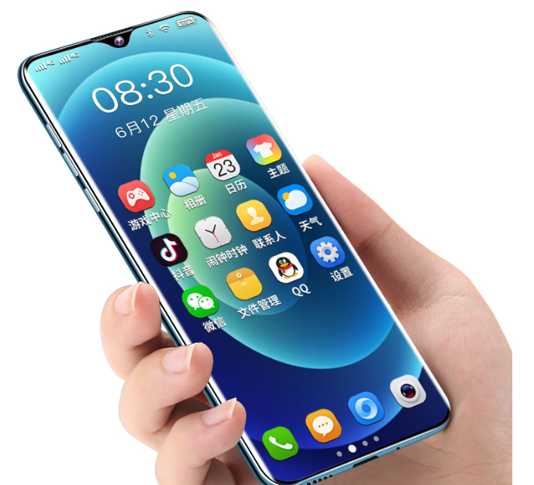
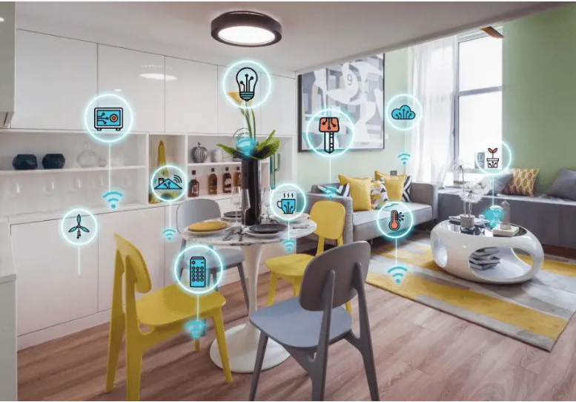
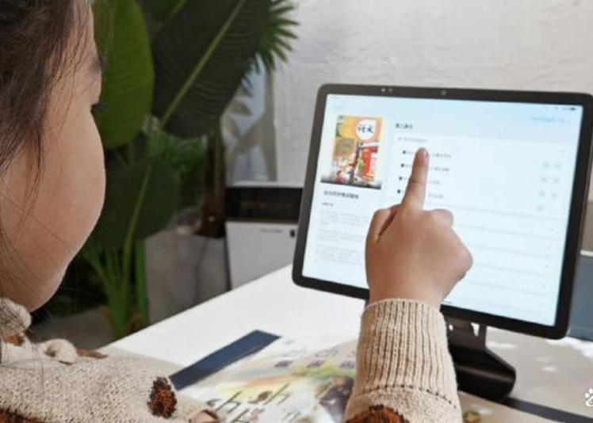

Slide 3
第九届创客大赛数据
项目名称 | 初赛作品提交数量
AI程序互动设计 | 406
3D项目 | 224
数字工匠 | 129
AI绘画 | 264

Slide 4
ICode平台
第十届
太空探险
闯关之旅
浦育平台
第九届
反诈小卫士
scratch、编程猫等
第八届
常州故事
我来讲
第七届
成语故事新编

Slide 5
目
录
01 - ICode平台及使用
02 - 参赛事宜
03 - 答疑环节

Slide 6
第一部分
ICode平台及使用

Slide 7
ICode背景
ICode是一个成立于2019年的全球性非盈利组织，致力于通过区域、国家和国际多形式的赛事，为全球学生提供免费、有趣、有效的编程教育。
该组织已与微软、苹果、百度等大科技公司建立战略合作伙伴关系，为全球70多个国家、10000多所学校、300万+的学生提供了编程教育机会。它旨在建立免费的基础编程教育，让全世界的孩子都能免费学习编程。
docerID:327037375

Slide 8
ICode背景
ICode常规年度赛事（中国区预赛、中国区决赛、全球总决赛）
教育部白名单赛事 （全国青少年科技教育成果展示大赛、世界机器人大赛）
ICode区域联合赛事（省市区各级科协、教育局、电教馆、教育学会等、江苏省青少年科技模型竞赛）
ICode全国性或国际专项赛（中国电子学会、蓝桥杯、中国自动化学会、香港人工智能学会等）
ICode全球考级测评 （ICode学习平台）

Slide 9
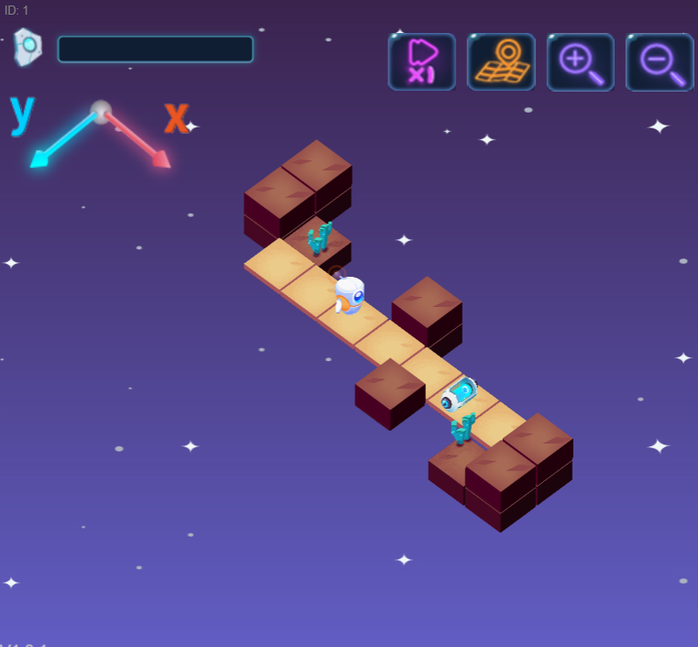
ICode平台使用
网址：https://home.icode.org.cn/
ICode太空探险是以火星探险为背景，以闯关形式进行的编程竞赛。
docerID:327037375

Slide 10
https://home.icode.org.cn/
ICode平台介绍
docerID:327037375

Slide 11
ICode平台注意事项
1、注意模式的切换
2、人物后退可以用负数实现，飞船不可以（只能用两个左转实现掉头）
3、如遇到有飞船的地图，可以打开“显示坐标系”方便观察格数
4、多余的控件需要删除，以免影响程序
docerID:327037375

Slide 12
第二部分
参赛事宜

Slide 13
比赛事宜
项目名称：ICode太空探险
比赛主题：太空探险闯关之旅
赛前提交：以学校为单位提交报名表，加盖公章
参赛对象:
小学学段（规定使用积木模式编程）
中学学段（规定使用Python模式编程）
指导老师：限1-2名
docerID:327037375

Slide 14
初赛形式
项目名称：ICode太空探险
比赛主题：太空探险闯关之旅
赛前提交：以学校为单位提交报名表，加盖公章
要求：线上赛
学校内部自行组织选手（人数不限）参与初赛，规定时间内使用ICode平台，在一小时内完成编程闯关，组委会按照获得星星总和进行排名决定进入决赛人员。
docerID:327037375

Slide 15
决赛形式（初定）后续如有调整，会在创客大赛官方群内通知
项目名称：ICode太空探险
比赛主题：太空探险闯关之旅
要求:现场赛
学生自备电脑、电脑电源线、插线板等必须设备，在一小时内独立完成编程闯关，以实际星星得数排名。
docerID:327037375

Slide 16
第三部分
答疑环节

Slide 17
答疑环节
ICode平台负责人袁老师
联系方式：13912319886（微信同号）

Slide 18
感谢您的聆听
烦请批评指正！

